Slide 1
PROYECTO FINAL DE ASIGNATURA
DESARROLLO DE UN EMULADOR DE ORDENADOR CON UN MICROPROCESADOR BASADO EN LA ARQUITECTURA X86
Steven Cuellar Justiniano
Diego Andres Heredia Ticona

Slide 2



Introducción a la arquitectura de computadoras
Importancia: La arquitectura de computadoras es fundamental ya que permite la ejecución de operaciones complejas y grandes volúmenes de datos importantes para el desarrollo de tecnologías mas avanzadas como la IA.
Definición: La arquitectura de computadoras se refiere al diseño y organización de los componentes hardware y software que permiten a una computadora operar y seguir instrucciones optimizando al máximo los recursos
Objetivos: Explorar los modelos de Von Neumman y Harvard, así como presentar un simulador interactivo que ilustre estos conceptos, permitiendo una compresión más profunda de la arquitectura de computadoras

Slide 3
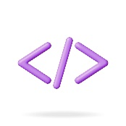
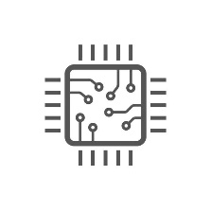

Marco teórico: Conceptos clave
Historia y Modelos de Arquitectura
Modelo de Von Neumman: El modelo de Von Neumman propone una arquitectura con una memoria física unificada que almacena tanto instrucciones como datos, Este enfoque ha influido en la mayoría de computaroas modernas, permitiendo un diseño mas simple y eficiente.
Modelo Harvard: A diferencia del modelo de Von Neumman, el modelo Harvard utiliza memorias separadas para instrucciones y datos, lo que permite un acceso más rápido y eficiente. Este modelo es común en microcontroladores y sistemas de procesamiento digital de señales.
Historia de la arquitectura de computadoras: La historia de la arquitectura de computadoras se remonta a la década de los 80s, con la creación el ENIAC, una de las primeras computadoras electrónicas. Este desarrollo marcó el inicio de una era de innovación tecnológica que ha llevado a la creación de sistemas cada vez mas complejos

Slide 4
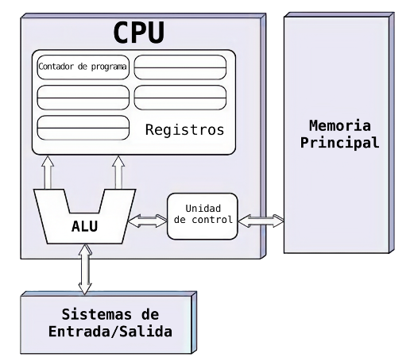
Modelo de Arquitectura de Von Neumman
Características: Ventajas y desventajas
Características del modelo: Este modelo consta de una memoria física unificada que almacena tanto instrucciones como datos, Este enfoque ha influido en la mayoría de computadoras modernas, permitiendo un diseño mas simple y eficiente
Ventajas: Simplicidad de diseño, que facilita la programación, y su eficiencia en el uso de recursos, permitiendo un desarrollo más ágil de software.
Desventajas: Este modelo presenta una gran limitante conocido como el cuello de botella de Von Neumman que limita la velocidad de procesamiento. Esto debido a que solo cuenta con una única memoria y un único bus para instrucciones y datos, lo que al mismo desemboca en menor paralelismo

Slide 5
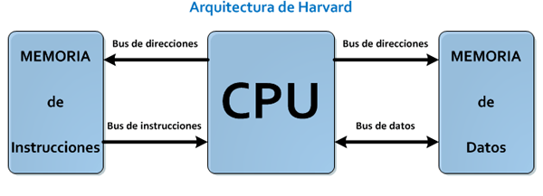
Modelo de Arquitectura de Harvard
Características: Ventajas y desventajas
Características del modelo: Este modelo se caracteriza por tener memorias separadas, para instrucciones y datos, lo que permite acceso simultaneo y eficiente, así como buses independientes para cada tipo de memoria.
Ventajas: Las ventajas de este modelo radica en su mayor rendimiento en accesos paralelos y mejor seguridad al separar los datos e instrucciones.
Desventajas: Sin embargo, el costo de implementación es muy alto, así como menor flexibilidad en la modificación de sus programas lo que puede limitar su aplicabilidad.

Slide 6
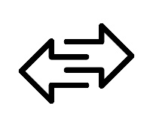
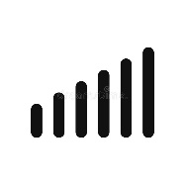
Comparativa entre ambos modelos
Diferencias en gestión de memoria
El modelo de Von Neumman es mas versátil, permitiendo mayor flexibilidad en la programación, mientras que el modelo Harvard es ma eficiente y rápido debido a su acceso en paralelo de las memorias
Aplicaciones típicas
Las computadoras de propósito general suelen basarse en el modelo de Von Neumman, mientras que el de Harvard es mas común en sistemas embebidos, donde la eficiencia y el rendimiento son críticos
Tendencias actuales
En la actualidad, muchas arquitecturas modernas son híbridas, combinando elementos de ambos modelos para aprovechar sus respectivas ventajas y adaptarse a las demandas cambiantes de la tegnología.

Slide 7
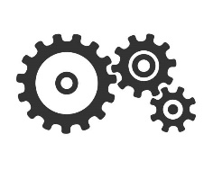

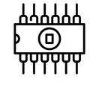
Componentes comunes en arquitecturas X86
Evolución y funcionalidades
Componentes Clave
Los componentes fundamentales de las arquitecturas x86 incluyen CPU, registros, ALU, RAM y sistemas de memorias avanzados como memoria virtual y memorias caché, que trabajan en conjunto para ejecutar las instrucciones de manera eficiente
Funcionalidades
Entre las funcionalidades destacadas de la arquitectura x86 se encuentra el pipelining, la ejecución fuera de orden y el soporte para memoria virtual, que mejoran significativamente el rendimiento del sistema
Evolución de x86
La arquitectura x86 se basa en el modelo de Von Neumman y ha evolucionado para incorporar extensiones modernas, que permiten una mayor complejidad en las instrucciones y un mejor rendimiento

Slide 8
MEMORIAS
MEMORIA VIRTUAL
Sistema que simula que cada programa tiene su propia memoria continua. Combina RAM + disco duro (swap).La MMU traduce direcciones virtuales a físicas.
Ventaja: permite ejecutar programas grandes aunque la RAM sea limitada.
POLÍTICAS
- LRU (Least Recently Used): reemplaza el dato menos usado recientemente.
- FIFO (First In, First Out): reemplaza el dato más antiguo.
- LFU (Least Frequently Used): reemplaza el dato menos usado en cantidad.Random: reemplaza un dato al azar.
CACHÉS
Jerarquía:
-Registros ultra rápidos
-Dentro de la CPU.Caché L1, L2, L3 velocidad alta, tamaño moderado.
-RAM más lenta, más grande.
Disco / Swap muy lento, mucho espacio.

Slide 9
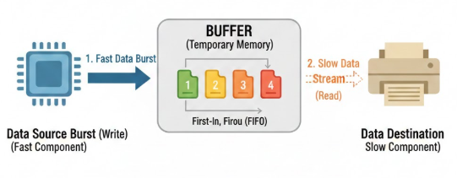
Buffers
El buffer permite que el componente rápido (la CPU) envíe o reciba datos en grandes "ráfagas" rápidas y luego se ocupe de otras tareas, mientras que el componente lento toma o entrega los datos a su propio ritmo.
Buffers de hardware: presentes en discos duros, cpu, tarjetas gráficas, controladores e incluso en los dispositivos de salida.
Buffers de Software: Son áreas de la memoria RAM que son reservadas por el SO.

Slide 10
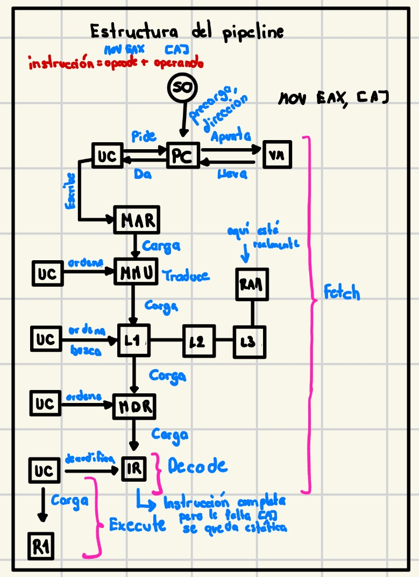
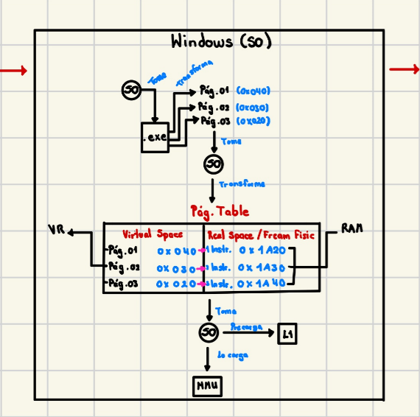
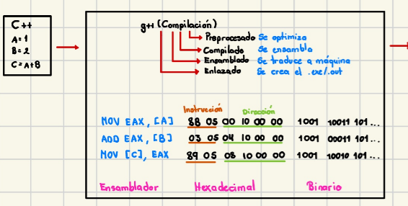
Esquematización del flujo de la arquitectura x86
1
2
3

Slide 11
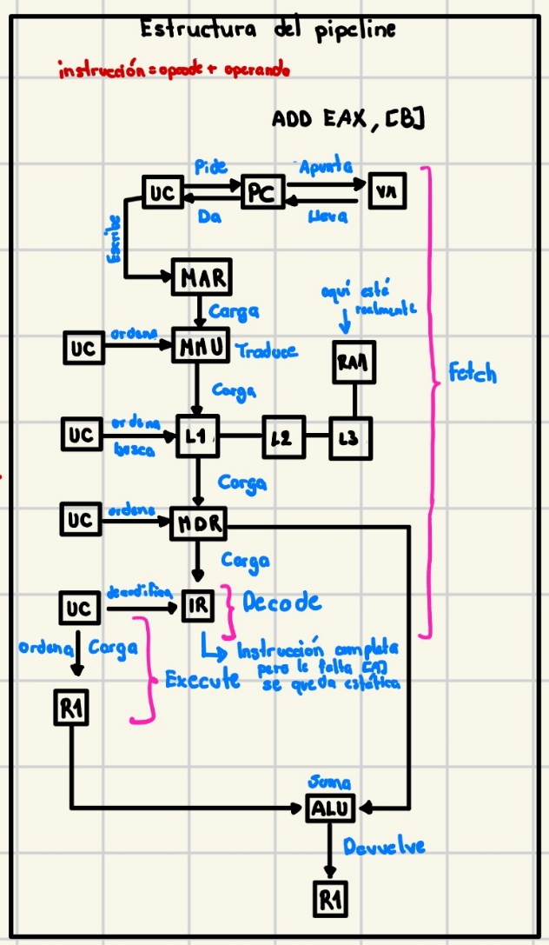
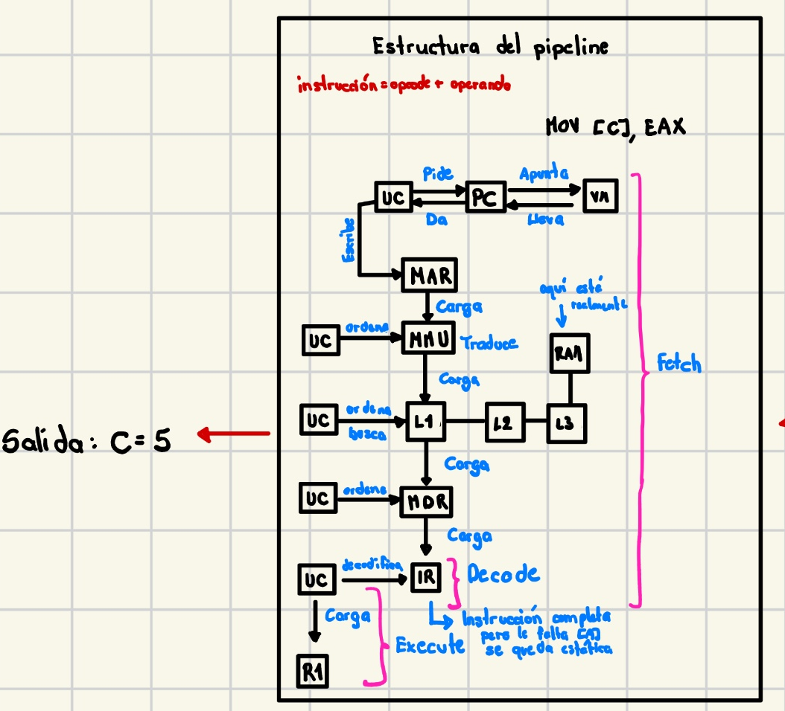
4
5

Slide 12
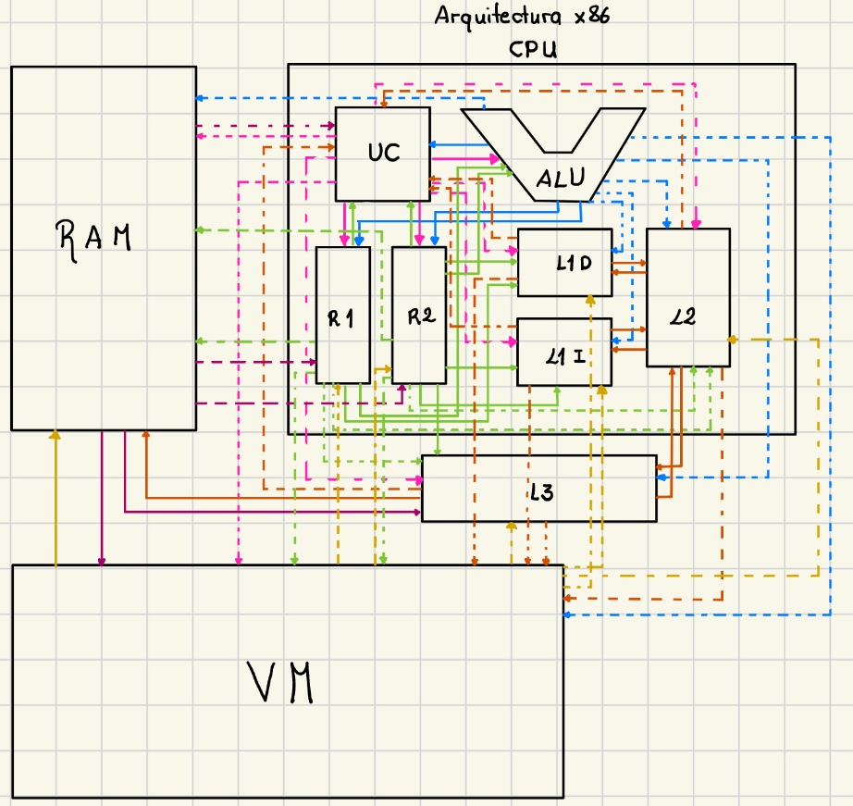

Slide 13
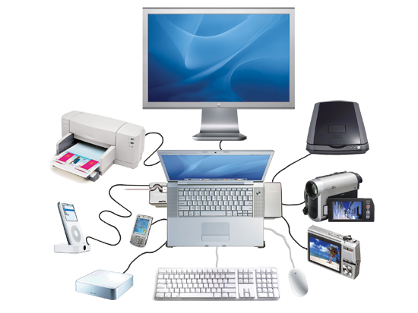
DISPOSITIVOS DE ENTRADA Y SALIDA
Dispositivos de entrada
Dispositivos de salida

Slide 14
Tipos de dispositivos
ENTRADA
Los dispositivos de entrada son todos aquellos que permiten introducir datos o instrucciones.
- Mouse
- Teclado
- Escáner
- Micrófono
SALIDA
Los dispositivos de salida muestran al usuario los resultados del procesamiento de las instrucciones introducidas.
- Monitor
- Impresora
- Altavoces.

Slide 15
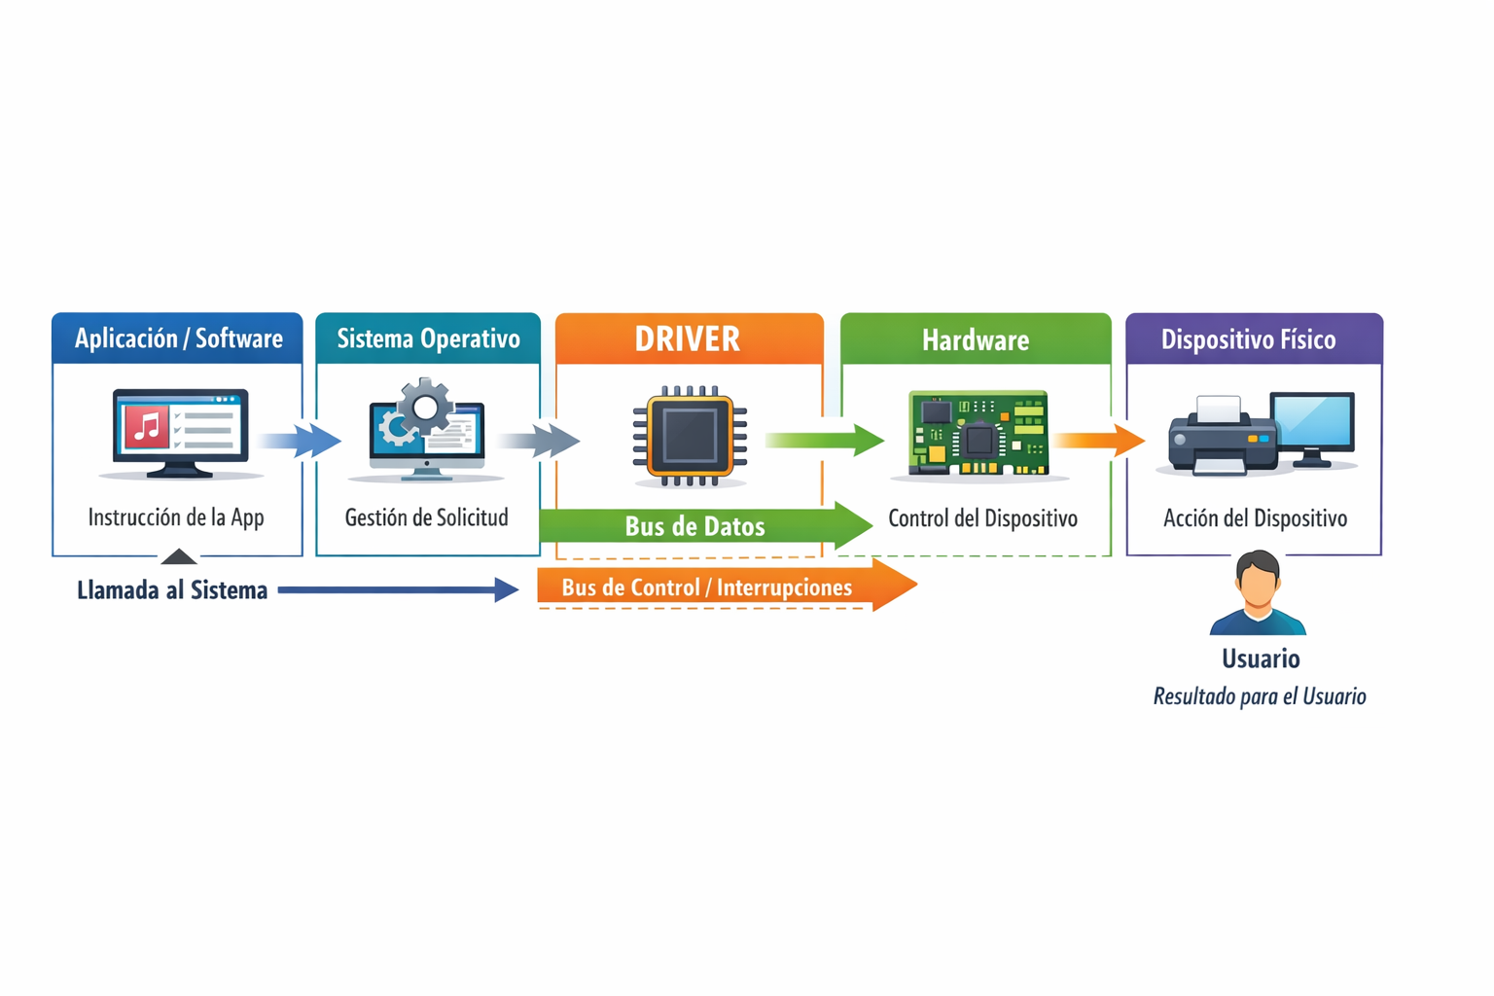
DRIVERS o controladores
Un driver es el intermediario entre el hardware y el software:
Comunicación con el dispositivo
Gestión de interrupciones y buffers
Abstracción del SO
Control de errores y sincronización
Tipos de drivers:
De entrada
De salida
De almacenamiento
De red

Slide 16
Flujo típico de un dispositivo de entrada
[ Dispositivo de Entrada ]
│
▼
(Buffer de Entrada)
│
│ Bus de Datos
▼
[ CPU ]
│
│ Bus de Control
│<──── Interrupción
│
▼
(Rutina de Atención a Interrupción)
│
│ Bus de Datos
▼
(Memoria / Buffer Temporal)
│
▼
[ Respuesta al Dispositivo ]
Consta de 7 partes principalmente:
Solicitud
Transferencia de paquete de datos
Interrupción por el evento
Tratamiento para la interrupción
Respuesta

Slide 17
Flujo típico de un dispositivo de salida
[ CPU ]
│
▼
(Buffer de Salida)
│
│ Bus de Datos
▼
[ Dispositivo de Salida ]
│
│ Bus de Control / Interrupción
▼
[ Usuario ]
Consta de 7 partes principalmente:
Ejecución de tarea por la CPU
Transferencia al dispositivo
Interrupción para transferencia
Procesamiento de interrupción
Repite

Slide 18
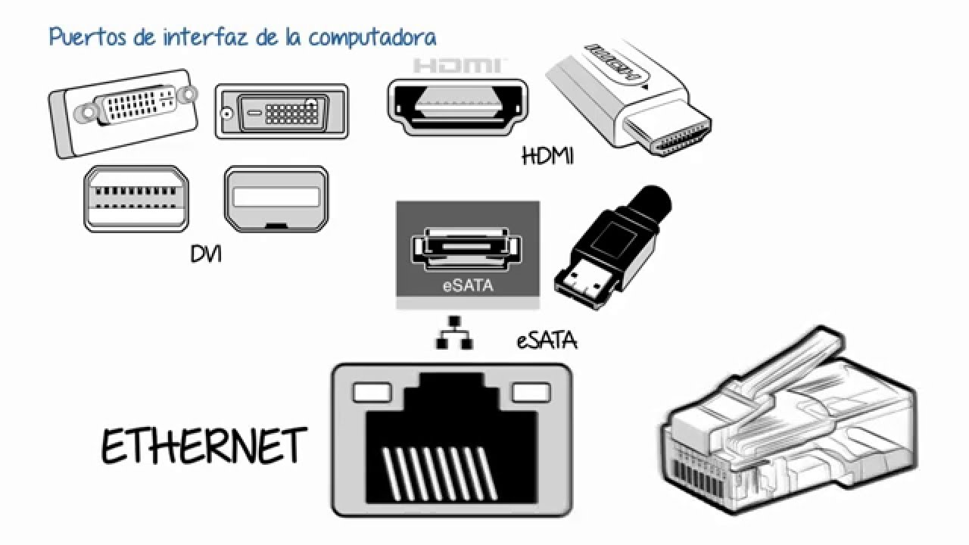
INTERFACES DE SALIDA
Son los canales físicos que permiten que los datos procesados por un sistema sean “entregados” o mostrados.
Algunos ejemplos de interfaces de salida son:
USB
HDMI

Slide 19
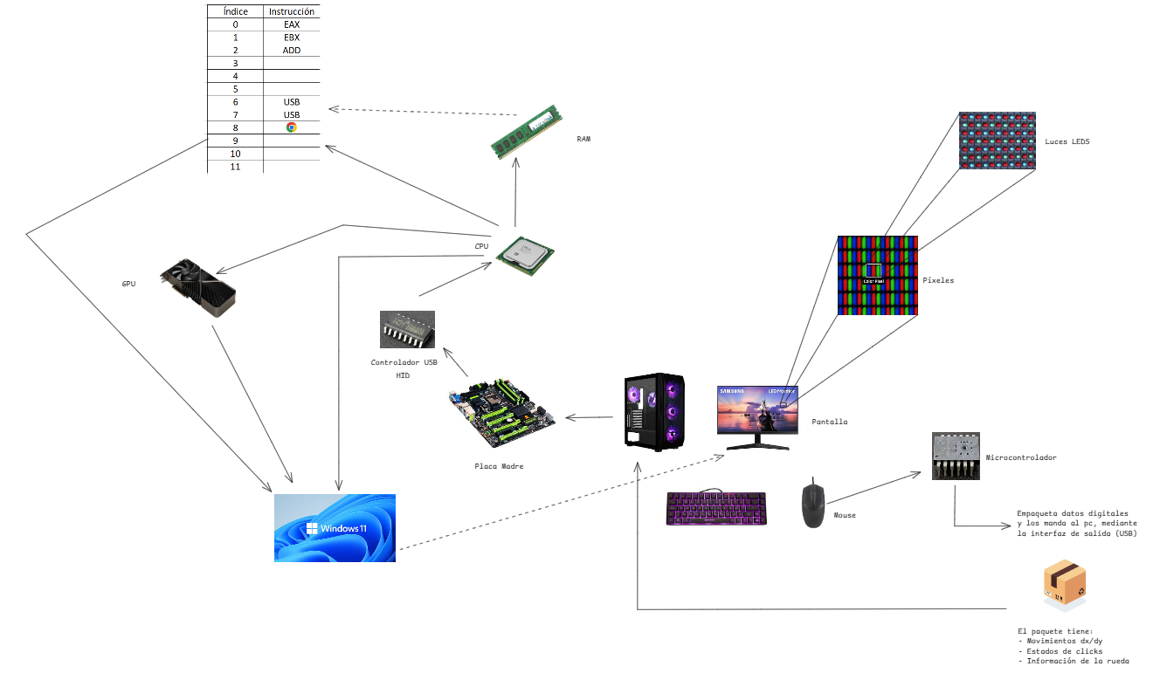
[ Usuario hace clic ]
│
▼
[ Dispositivo de Entrada (Mouse) ]
│
▼
(Buffer de Entrada)
│
│ Bus de Datos
▼
[ CPU ]
│
│ Bus de Datos
▼
(Buffer de Salida)
│
│ Bus de Datos
▼
[ Dispositivo de Salida (Monitor) ]
│
▼
[ Usuario ve la acción ]
Flujo general coordinado de ambos tipos de dispositivos

Slide 20
GRACIAS

